Slide 1

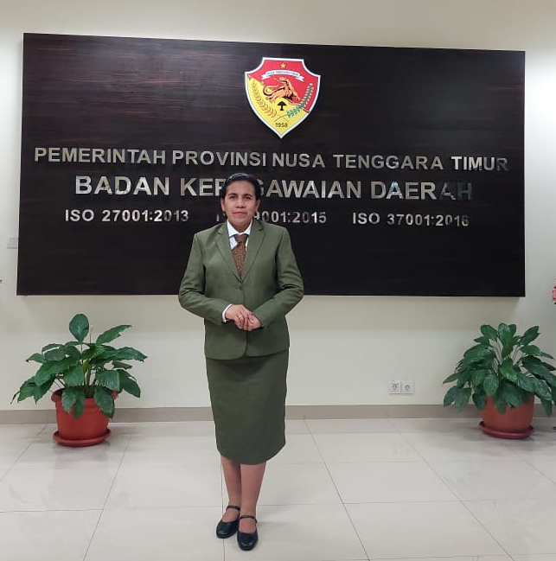
PERAN GUBERNUR DALAM PEMBINAAN KEPEGAWAIAN DI KABUPATEN/ KOTA
HENDERINA S. LAISKODAT, SP, M.Si
(KEPALA BADAN KEPEGAWAIAN DAERAH
PROVINSI NTT)

Slide 2
Kondisi ASN Pemprov NTT dalam mendukung NTT Bangkit NTT Sejahtera
01
02
PERAN GUBERNUR DALAM PEMBINAAN KEPEGAWAIAN DI KABUPATEN/ KOTA
Agenda Kita

Slide 3
Kondisi ASN Pemerintah Provinsi NTT
Keadaan Desember 2022

Slide 4

Statistik ASN Lingkup Provinsi NTT
ASN BERJUMLAH 17.299 ORANG
Nama Jabatan/ | Laki-laki/ | Perempuan/ | Jumlah/
 | Male | Female | Total
Fungsional Umum | 3.348 | 2.471 | 5.819
Fungsional Tertentu | 3.595 | 4150 | 7.745
Struktural | 458 | 224 | 682
PPPK | 1.531 | 1.522 | 3.053
Total | 8.932 | 8.367 | 17.299
Jenis Kelamin | Jumlah
Laki-laki | 8.932
Perempuan | 8.367
Total | 17.299

Slide 5
Statistik ASN Kab/Kota
ASN BERJUMLAH 92.520 ORANG
NO | KABUPATEN/ KOTA | TOTAL
1 | KAB KUPANG | 5136
2 | KOTA KUPANG | 5409
3 | TTS | 6874
4 | TTU | 4883
5 | BELU | 3829
6 | MALAKA | 3463
7 | ALOR | 4970
8 | LEMBATA | 3884
Jenis Kelamin | Jumlah
Laki-laki | 42.215
Perempuan | 50.305
Total | 92.520
NO | KABUPATEN/ KOTA | TOTAL
9 | FLOTIM | 5136
10 | SIKKA | 5409
11 | ENDE | 6874
12 | NAGEKEO | 4883
13 | NGADA | 3829
14 | MANGGARAI TIMUR | 3463
15 | MANGGARAI | 4970
16 | MANGGARAI BARAT | 3884
NO | KABUPATEN/ KOTA | TOTAL
17 | ROTE | 5136
18 | SABU RAIJUA | 5409
19 | SBD | 6874
20 | SUMBA BARAT | 4883
21 | SUMBA TENGAH | 3829
22 | SUMBA TIMUR | 3463

Slide 6
ASN BERDASARKAN PENDIDIKAN
71%
13%
3%
0,05%
STRATA 1
SMA
STRATA 2
STRATA 3
DIDOMINASI OLEH ASN YANG BERPENDIDIKAN STRATA 1 SEBANYAK 10,198 ORANG
DIIKUTI OLEH ASN YANG BERPENDIDIKAN SMA SEBANYAK 1.932 ORANG
PENDIDIKAN STRATA 2 SEBANYAK 542 ORANG
PENDIDIKAN STRATA 3 SEBANYAK 7 ORANG
Jenjang | SD/ Primary School | SLTP/Junior High School | SLTA/ Senior High School | D1/Diploma | D2/Diploma | D3/Diploma | S1/Strata 1 | S2/Strata 2 | S3/Strata 3 | Total
Laki-laki | 64 | 100 | 1,302 | 42 | 18 | 526 | 5,021 | 322 | 6 | 7,398
Perempuan | 3 | 9 | 630 | 42 | 19 | 744 | 5,177 | 220 | 1 | 6,845
Total | 67 | 109 | 1,932 | 84 | 37 | 1,270 | 10,198 | 542 | 7 | 14,243

Slide 7



Jumlah PNS Menurut Jabatan Struktural
6
IIB
IIIA
172
33
IIA
92
IIIB
IB
377
JENIS KELAMIN | JUMLAH
LAKI -LAKI | 457
PEREMPUAN | 224
TOTAL | 681
IVA/B

Slide 8
Prosentase Pegawai Menurut Kelompok Umur
Perkembangan usia ASN pada kurun waktu satu tahun terakhir (2020) khususnya pada kelompok umur yaitu 25 - 45 tahun, memperlihatkan kenaikan yang cukup signifikan. Kondisi ini pada hakekatnya menggambarkan tentang tingkat kematangan usia ASN, yang secara faktual diharapkan mampu memberikan dampak terhadap peningkatan produktivitas dan kinerja penyelenggaraan pemerintahan.
Berdasarkan kelompok umur ASN yang secara prosentase terbesar berada pada kelompok umur > 50 tahun, memberikan indikasi bahwa terdapat potensial ASN yang akan memasuki masa purnabakti.
0,29%
14,32%
38,73%
46,65%
<= 25 Tahun
25 - 35 Tahun
36 – 45 Tahun
>= 46 Tahun
Sumber: Grand Design Pengembangan ASN Provinsi NTT 2020 - 2024

Slide 9
NTT BANGKIT
NTT SEJAHTERA

Slide 10

Visi, Misi Gubernur dan Wakil Gubernur NTT
Reformasi Birokrasi
Pelaksanaan Reformasi Birokrasi (RB) diarahkan untuk mencapai indeks RB sesuai Grand Design Reformasi Birokrasi Nasional dalam Perpres 81 Tahun 2010. Salah satu aspek dalam indeks RB yang berbasis pada delapan area perubahan adalah terwujudnya tata pemerintahan yang baik dengan birokrasi pemerintahan yang professional, berintegritas tinggi, menjadi pelayan masyarakat dan abdi negara
Sumber Daya Manusia
Peningkatan mutu sumber daya manusia (SDM) birokrasi di semua perangkat daerah diyakini akan berbanding lurus dengan upaya percepatan pencapaian visi pembangunan NTT. Peningkatan kinerja, yaitu terciptanya pelayanan publik yang efisien, efektif, dan adil.
Visi; “NTT Bangkit Menuju Masyarakat Sejahtera Dalam Bingkai Negara Kesatuan Republik Indonesia”.
  Mewujudkan NTT BANGKIT MENUJU MASYARAKAT SEJAHTERA berlandaskan pendekatan pembangunan yang bersifat inklusif dan berkelanjutan;
  Meningkatkan Pembangunan Pariwisata dalam rangka pemberdayaan ekonomi rakyat. Membangun NTT sebagai salah satu gerbang dan pusat pengembangan pariwisata nasional;
  Meningkatkan ketersediaan dan kualitas Infrastruktur di NTT;
  Meningkatkan Sumber Daya Manusia;
  Mewujudkan reformasi birokrasi pemerintahan dan meningkatkan pelayanan publik.

Slide 11

Kondisi Saat Ini
Saat ini pemerintah provinsi NTT sedang giat-giatnya melaksanakan reformasi birokrasi di lingkungan internalnya. Pelaksanaan Reformasi Birokrasi (RB) diarahkan untuk mencapai indeks RB sesuai Grand Design Reformasi Birokrasi Nasional
Peningkatan mutu sumberdaya manusia (SDM) birokrasi di semua perangkat daerah diyakini akan berbanding lurus dengan upaya percepatan pencapaian visi pembangunan NTT
Masih banyak target kinerja Pemerintah Provinsi NTT yang belum tercapai akibat beberapa faktor diantaranya kinerja birokrasi dan daya dukung SDM

Slide 12
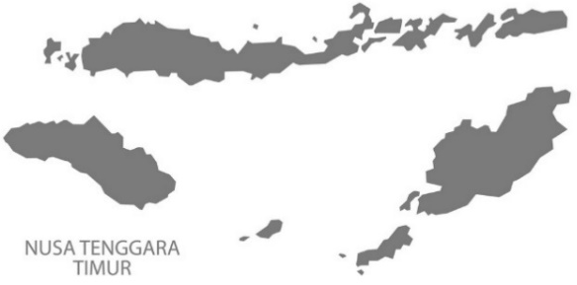
ISU STRATEGIS
PROVINSI NUSA TENGGARA TIMUR
Pertumbuhan dan Pemerataan Pembangunan Yang Mempertimbangkan Daya Dukung Lingkungan;
Produktivitas dan Daya Saing Ekonomi Petani, Peternak dan Nelayan Yang Berkelanjutan;
Percepatan Penanggulangan Kemiskinan dan Masalah Sosial;
Penanggulangan Bencana dan Adaptasi Perubahan Iklim;
Peningkatan Kualitas Hidup Masyarakat NTT;
Reformasi Birokrasi;
Dampak Covid 19.

Slide 13
PERAN GUBERNUR DALAM PEMBINAAN KEPEGAWAIAN DI KABUPATEN/ KOTA

Slide 14
PERAN GUBERNUR DALAM PEMBINAAN KEPEGAWAIAN DI KABUPATEN/ KOTA
Dasar Hukum
Adanya peraturan ini, maka akan menegaskan peran Gubernur sebagai wakil Pemerintah Pusat dalam membantu Presiden melaksanakan pembinaan dan pengawasan terhadap penyelenggaraan urusan pemerintahan yang menjadi kewenangan daerah kabupaten/kota dan tugas pembantuan oleh Kabupaten/ Kota
Peraturan Menteri Dalam Negeri Nomor 12 Tahun 2021 tentang Peraturan Pelaksanaan PP Nomor 33 Tahun 2018 tentang Pelaksanaan Tugas dan Wewenang Gubernur sebagai Wakil Pemerintah Pusat

Slide 15
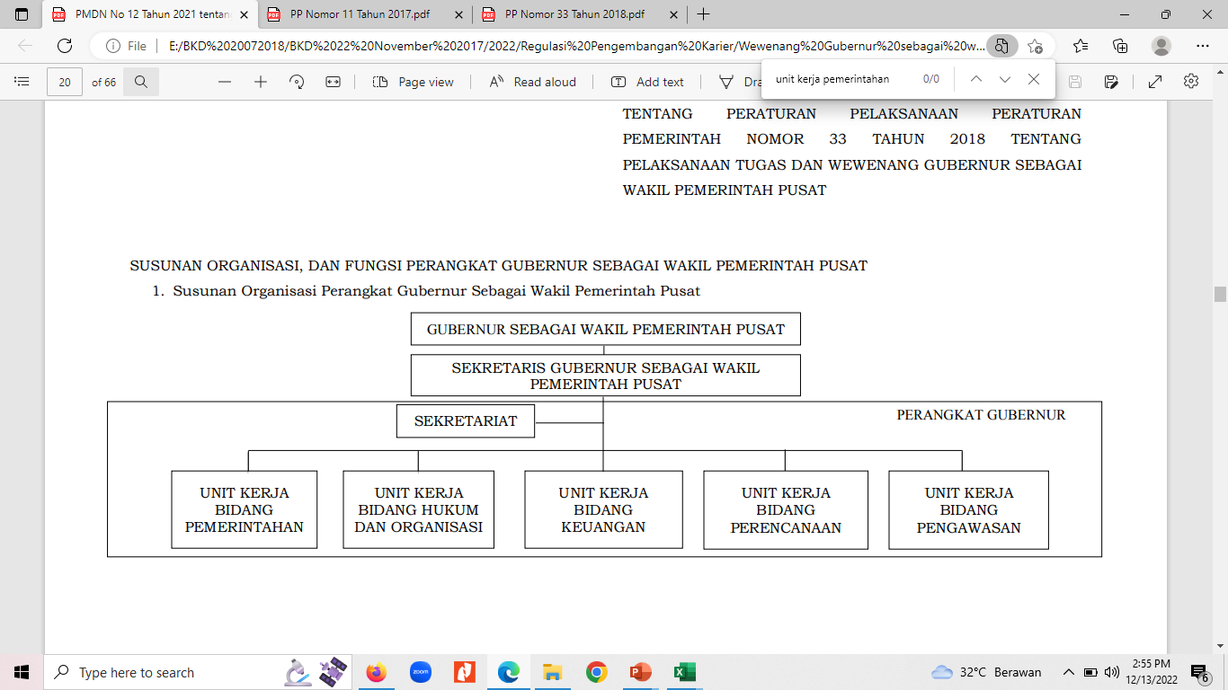
Peraturan Menteri Dalam Negeri
Nomor 12 Tahun 2021
Tentang Peraturan Pelaksanaan PP Nomor 33 Tahun 2018 tentang Pelaksanaan Tugas dan Wewenang Gubernur sebagai Wakil Pemerintah Pusat

Slide 16
UNIT KERJA BIDANG PEMERINTAHAN
1.Penyiapan rekomendasi persetujuan pembentukan instansi vertikal di wilayah provinsi kecuali pembentukan instansi vertikal untuk melaksanakan urusan pemerintahan absolut dan pembentukan instansi vertikal oleh kementerian yang nomenklaturnya secara tegas disebutkan dalam UUD 1945.
2 dst ….. s.d. 11
……. Dst.
URUSAN YANG MENJADI KEWENANGAN GUBERNUR DI BIDANG KEPEGAWAIAN
12. Penyiapan rekomendasi penunjukan penjabat sekretaris daerah provinsi untuk persetujuan Menteri dan persetujuan penjabat sekretaris daerah kabupaten/kota yang ditunjuk bupati/wali kota.
13. Penyiapan rekomendasi pengangkatan dan/atau pelantikan kepala perangkat daerah kabupaten/kota yang ditolak diangkat dan/atau dilantik oleh bupati/wali kota.
….14 - 15

Slide 17
Penyiapan rekomendasi penunjukan penjabat sekretaris daerah provinsi untuk persetujuan Menteri dan persetujuan penjabat sekretaris daerah kabupaten/kota yang ditunjuk bupati/wali kota.
Peraturan Presiden Nomor 3 Tahun 2018 tentang Penjabat Sekretaris Daerah :
Bupati/wali kota mengangkat penjabat sekretaris daerah kabupatenl/kota untuk melaksanakan tugas sekretaris daerah setelah mendapat persetujuan gubernur sebagai wakil Pemerintah Pusat. Masa jabatan penjabat sekretaris daerah paling lama 6 (enam) bulan dalam hal sekretaris daerah tidak bisa melaksanakan tugas dan paling lama 3 (tiga) bulan dalam hal terjadi kekosongan sekretaris daerah.
Permendagri 91 Tahun Tahun 2019 tentang Penunjukan Penjabat Sekretaris Daerah.
Penunjukkan Penjabat Sekda Kabupaten/ Kota oleh Gubernur dilaksanakan dalam hal :
Jangka waktu 3 bulan terjadinya kekosongan sekretaris daerah terlampaui; dan
Sekda definitif belum ditetapkan.
Bupati/ Walikota melantik Penjabat Sekda yang ditunjuk oleh Gubernur sesuai dengan peraturan perundangan yang berlaku.

Slide 18

Penyiapan rekomendasi pengangkatan dan/atau pelantikan kepala perangkat daerah kabupaten/kota yang ditolak diangkat dan/atau dilantik oleh bupati/wali kota.
Belum pernah dilaksanakan selama ini;
Regulasi mengijinkan untuk dilaksanakan, bila sudah memenuhi persyaratan yang berlaku, dan seorang PNS telah ditunjuk untuk menjadi Kepala Perangkat Daerah, namun masih ditolak untuk diangkat dan /atau dilantik Bupati/ Walikota, maka Gubernur dapat mengelurakan rekomendasi untuk mendorong pengangkatan dan/atau pelantikan ybs menjadi Kepala Perangkat Daerah
Misalnya : Kepala Dinas Dukcapil yang telah mendapatkan keputusan pengangkatan dari Dirjen DUKCAPIL Kemendagri, Calon Sekretaris DPRD yang telah mendapatkan rekomendasi dari pimpinan DPRD, dsb.

Slide 19
Undang-Undang Republik Indonesia Nomor 10 Tahun 2016 Pasal 71 ayat (2) dan Pasal 162 ayat (3),
Penggantian pejabat tidak dapat dilakukan sejak 6 (enam) bulan sebelum penetapan pasangan calon dan baru dapat dilakukan pelantikan 6 (enam) bulan setelah dilakukan pelantikan Bupati dan Wakil Bupati baru.
Peraturan Pemerintah Nomor 72 Tahun 2019 tentang Perubahan atas Peraturan Pemerintah Nomor 18 Tahun 2016 tentang Perangkat Daerah Pasal 99B
Bupati/wali kota sebelum melaksanakan pemberhentian atau mutasi inspektur Daerah kabupaten/kota dan inspektur pembantu Daerah kabupaten/kota terlebih dahulu berkonsultasi secara tertulis kepada gubernur sebagai wakil Pemerintah Pusat.
Permendagri 76 Tahun 2015 tentang Pengangkatan dan Pemberhentian Pejabat pada Unit Kerja yang menangani urusan administrasi kependudukan di Provinsi dan Kabupaten / Kota
Pengangkatan dan Pemberhentian Pejabat dalam urusan administrasi kependudukan, diusulkan oleh Bupati/ Walikota melalui Gubernur untuk dapat diangkat/ diberhentikan oleh Menteri Dalam Negeri
PERAN LAIN GUBERNUR DALAM PEMBINAAN
KEPEGAWAIAN KABUPATEN/ KOTA

Slide 20
RENCANA AKSI
Penegakan hukuman disiplin bagi PNS BKD (masuk dan keluar kantor);
Surat keluar masuk satu pintu (Srikandi);
ISO 9001:2015, ISO; 27001: 2013, ISO 37001:2016
Penilaian kinerja berbasis elektronik;
Penilaian kompetensi terhadap seluruh ASN lingkup Pemprov NTT

Slide 21
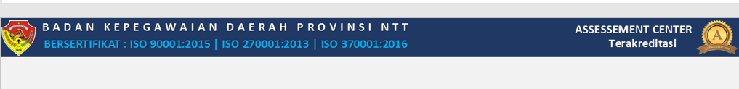


BADAN KEPEGAWAIAN DAERAH PROVINSI NTT
ISO 9001:2015
BADAN KEPEGAWAIAN DAERAH PROVINSI NTT
BERSERTIFIKASI ISO 9001:2015
PENGHARGAAN YANG DITERIMA
Penghargaan BKN Award Tahun 2022 Kategori Perencanaan Kebutuhan dan Mutasi Kepegawaian
Penghargaan Evaluasi SAKIP Perangkat Daerah Lingkup Pemerintah Provinsi NTT dengan katergori A dengan Nilai 80,50
Penghargaan Gubernur NTT Atas Prestasi Pelaksanaan Reformasi Birokrasi dengan Rangking 1 Nilai 93,21 dengan Predikat AA ( Istimewa)
Penghargaan BKN Award Tahun 2022 Kategori Implementasi Manajemen ASN Terbaik
Penghargaan BKN Award Tahun 2022 Kategori Penilaian Kompetensi

Slide 22
BADAN KEPEGAWAIAN DAERAH PROVINSI NTT
ISO 9001:2015
BADAN KEPEGAWAIAN DAERAH PROVINSI NTT
BERSERTIFIKASI ISO 9001:2015
LANJUTAN
Penghargaan dari Komisi Aparatur Sipil Negara atas keberhasilan Menerapkan Sistem Merit dalam Manajemen Aparatur Sipil Negara
Pencacatan oleh Kementerian Hukum dan HAM atas Mars BKD Provinsi NTT
Pencacatan oleh Kementerian Hukum dan HAM atas Maskot Si Pasti (Strategi Implementasi Penilaian Kompetensi ASN)
Sertifikat Pengakuan Kelayakan Penyelenggara Penilaian Kompetensi Dari Badan Kepegawaian Negara Dengan Kategori A
Penghargaan Atas Pencapaian 100% pelaporan SPT Tahunan Orang Pribadi Tahun Pajak 2021

Slide 23

PENILAIAN SISTEM MERIT
LINGKUP PEMERINTAH PROVINSI NUSA TENGGARA TIMUR
TAHUN 2022

Slide 24
DASAR HUKUM
🠶 UNDANG-UNDANG NOMOR 5 TAHUN 2014 TENTANG ASN
🠶 PERATURAN PEMERINTAH NOMOR 11 TAHUN 2017 TENTANG
MANAJEMEN PNS
🠶 PERATURAN MENTERI PANRB NOMOR 40 TAHUN 2018 TENTANG
PEDOMAN SISTEM MERIT DALAM MANAJEMEN ASN
🠶 PERATURAN KASN NOMOR 9 TAHUN 2019 TENTANG TATA CARA PENILAIAN MANDIRI SISTEM MERIT DALAM MANAJEMEN ASN DI LIONGKUNGAN INSTANSI PEMERINTAH

Slide 25
ASPEK-ASPEK YANG DINILAI DALAM PENERAPAN SISTEM MERIT :
🠶 Ketersediaan perencanaan kebutuhan pegawai untuk jangka menengah (5 tahun);
🠶 Pelaksanaan Pengadaan pegawai yang transparan dan kompetitif;
🠶 Pengembangan Karier;
🠶 Pelaksanaan Promosi, Mutasi dan Rotasi;
🠶 Manajemen Kinerja;
🠶 Penggajian dan Penghargaan;
🠶 Perlindungan dan Pelayanan Kepada Pegawai dalam Pelaksanan Tugas;
🠶 Ketersediaan Sistem Informasi yang mendukung Pelaksanaan Sistem Merit dalam Manajemen ASN;

Slide 26
HASIL PENILAIAN
No. | Aspek | Nilai Pemprov NTT | Nilai Maksimal
1. | PERENCANAAN KEBUTUHAN | 37,5 | 40,0
2. | PENGADAAN | 40,0 | 40,0
3. | PENGEMBANGAN KARIER | 62,5 | 120,0
4. | PROMOSI DAN MUTASI | 25,0 | 40,0
5. | MANAJEMEN KINERJA | 57,5 | 80,0
6. | PENGGAJIAN, PENGHARGAAN DAN DISIPLIN | 30,0 | 40,0
7. | PERLINDUNGAN DAN PELAYANAN | 14,0 | 16,0
8. | SISTEM INFORMASI | 16,0 | 24,0
 | TOTAL | 282,5 | 400,0
Total Nilai Pemprov. NTT: 282,5 (BAIK)

Slide 27



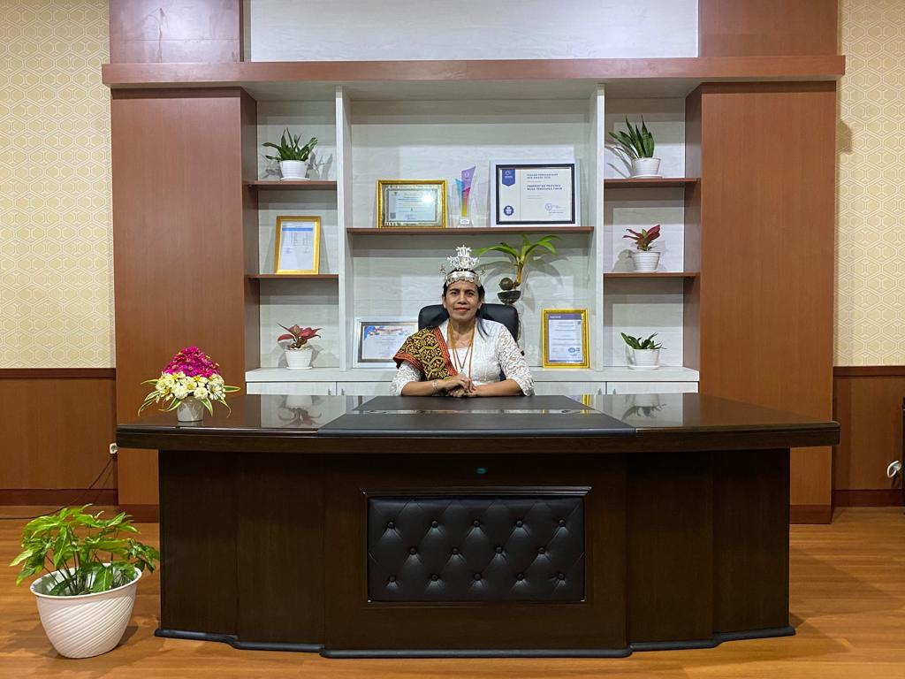
TERIMA KASIH

